Slide 1
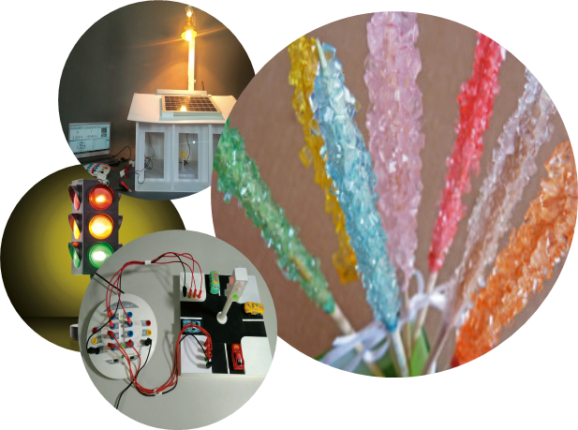
STEM

Slide 2
Ôn tập kiến thức
CÂU HỎI 1
Thành phần chính của hệ thống điện mặt trời là gì?
Tấm pin năng lượng mặt trời
ĐÁP ÁN
Notes:
Bấm chuột vào ô đáp án. GV giải thích thêm sau khi đưa ra đáp án đúng

Slide 3
Ôn tập kiến thức
CÂU HỎI 2
Trong những ngày mây mù, mưa, mùa đông hệ thống điện mặt trời có tạo ra điện không? Vì sao?
Có, vì vẫn có bức xạ mặt trời
ĐÁP ÁN
Notes:
Bấm chuột vào ô đáp án. GV giải thích thêm sau khi đưa ra đáp án đúng

Slide 4
Ôn tập kiến thức
CÂU HỎI 3
Ban đêm, hệ thống điện mặt trời có thể tạo ra điện không? Vì sao?
Không, vì ban đêm không có ánh sáng mặt trời, không có bức xạ mặt trời nên các tấm pin không thể hấp thụ và sản sinh ra điện nên sẽ không có điện để sử dụng
ĐÁP ÁN
Notes:
Bấm chuột vào ô đáp án. GV giải thích thêm sau khi đưa ra đáp án đúng

Slide 5
CHỦ ĐỀ 2: NGÔI NHÀ
ĐIỆN MẶT TRỜI
MỞ RỘNG
Tiết 9
Notes:
Giới thiệu về nội dung bài học

Slide 6
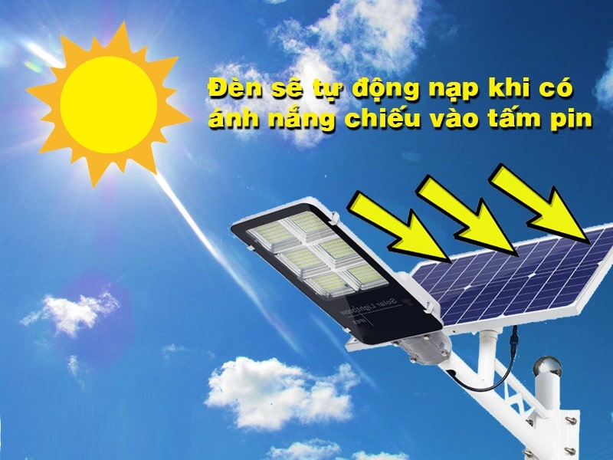
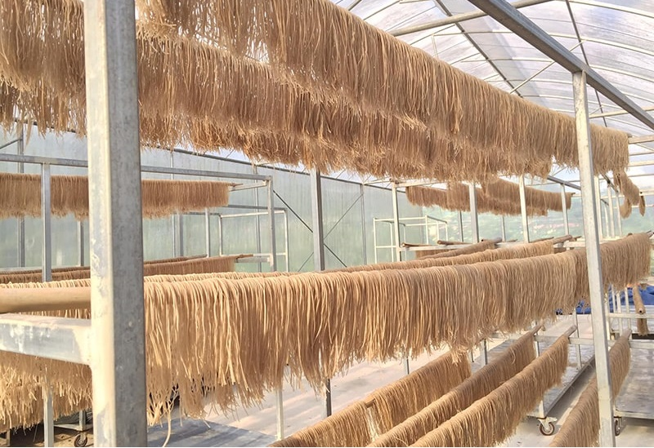
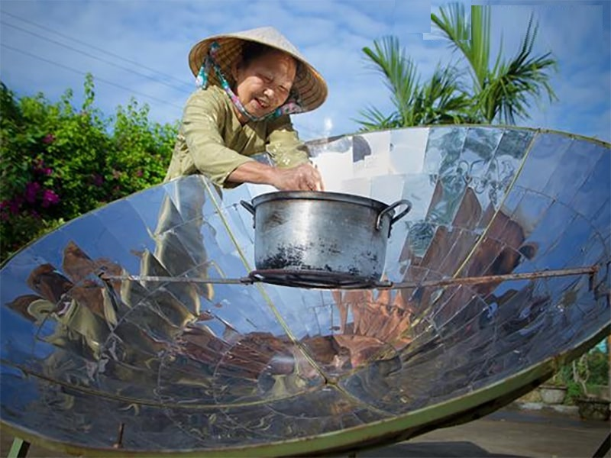
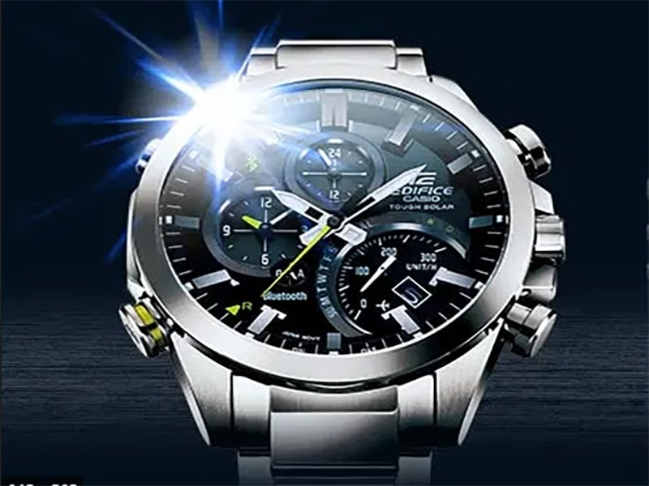
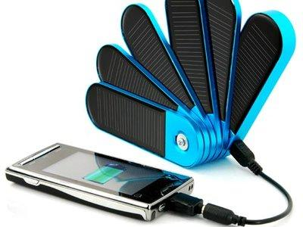
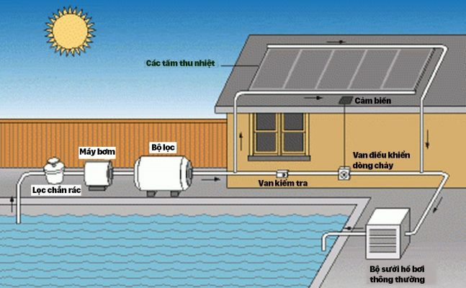
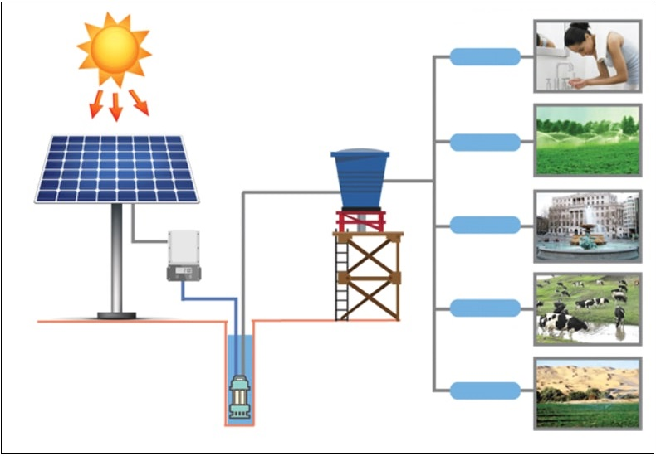
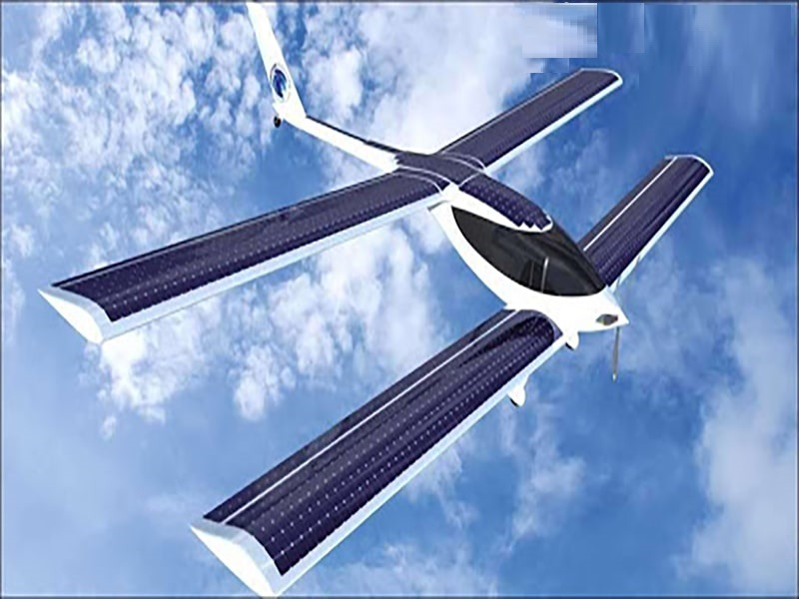
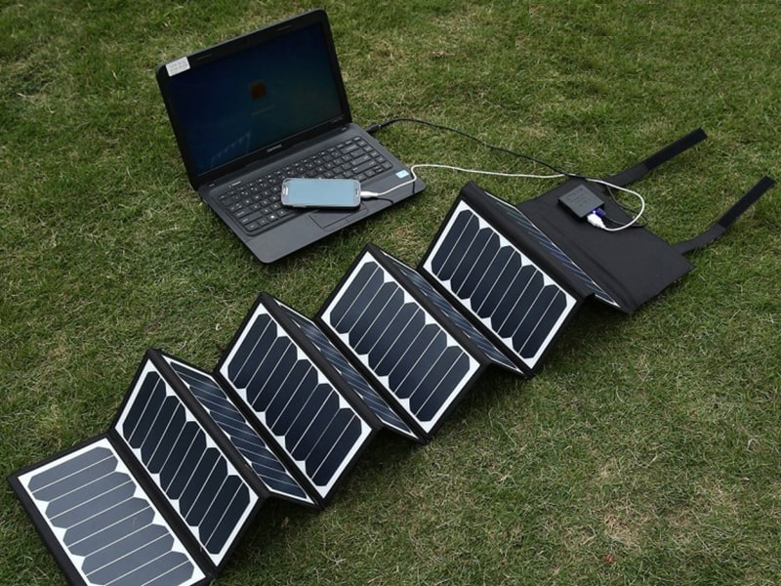
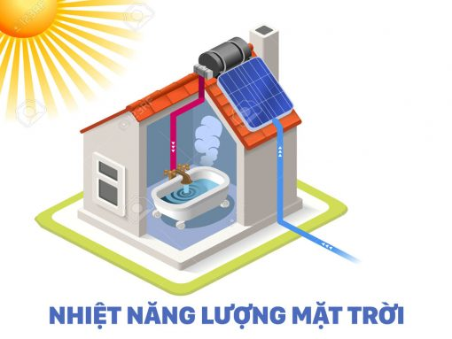
Mở rộng
10 ứng dụng của năng lượng mặt trời phổ biến nhất hiện nay
Notes:
Yêu cầu HS hoàn thiện nội dùng trang 30. GV hướng dẫn thêm cách viết

Slide 7
Mở rộng
1. Sản xuất điện từ năng lượng mặt trời
Điện mặt trời còn gọi là quang điện hay quang năng là biến đổi ánh sáng mặt trời thành điện năng nhờ tấm pin mặt trời.
Notes:
Giới thiệu về sản xuất điện từ năng lượng mặt trời

Slide 8
Mở rộng
2. Sấy khô các sản phẩm nông nghiệp
Nhiều loại thiết bị sấy bằng năng lượng mặt trời đã và đang được nghiên cứu phát triển ở Việt Nam
Notes:
Giới thiệu về các thiết bị sấy khô các sản phẩm nông nghiệp

Slide 9
Mở rộng
3. Hệ thống sưởi ấm, làm mát và thông gió
Hệ thống này chiếm một nguồn năng lượng rất lớn. Ứng dụng năng lượng mặt trời được phát triển giúp tiết kiệm điện năng
Notes:
Giới thiệu về Hệ thống sưởi ấm, làm mát và thông gió

Slide 10
Mở rộng
4. Máy nước nóng năng lượng mặt trời
Dùng năng lượng mặt trời để làm nóng nước là hệ thống nước nóng năng lượng mặt trời
Notes:
Giới thiệu về Máy nước nóng năng lượng mặt trời

Slide 11
Mở rộng
5. Năng lượng cho phương tiện giao thông (máy bay, ô tô, tàu thuyền...)
Những tấm pin được lắp trên vỏ phương tiện đề hấp thu năng lượng mặt trời
Notes:
Giới thiệu về Năng lượng cho phương tiện giao thông (máy bay, ô tô, tàu thuyền...)

Slide 12
Mở rộng
6. Đồng hồ mặt trời
Đồng hồ năng lượng mặt trời kiểu dáng như đồng hồ thông thường, nhưng được trang bị thêm tấm pin mặt trời ở mặt trên đồng hồ, có thể tổng hợp điện cả khi ở trong nhà.
Notes:
Giới thiệu về Đồng hồ mặt trời

Slide 13
Mở rộng
Đây là một ứng dụng rất hay và hữu ích giúp cho việc sạc pin cho các máy điện thoại, ipad… ở bất cứ nơi đâu
7. Sạc pin năng lượng mặt trời
Notes:
Giới thiệu về Sạc pin năng lượng mặt trời

Slide 14
Mở rộng
Hướng tới khu vực thường xuyên gặp tình trạng mất điện nên tận dụng ánh nắng để sáng chế
8. Máy tính xách tay năng lượng mặt trời
Notes:
Giới thiệu về Máy tính xách tay năng lượng mặt trời

Slide 15
Mở rộng
Lợi dụng việc nước có thể được khử trùng khi đạt 65 độ C và được phơi dưới ánh nắng mặt trời
9. Ứng dụng năng lượng mặt trời trong xử lý nước
Notes:
Giới thiệu về Ứng dụng năng lượng mặt trời trong xử lý nước

Slide 16
Mở rộng
Bếp năng lượng mặt trời không có lửa nên không đốt cháy oxy, cũng không tạo ra khí CO2
10. Ứng dụng của năng lượng mặt trời trong nấu ăn
Notes:
Giới thiệu về . Ứng dụng của năng lượng mặt trời trong nấu ăn

Slide 17
Mở rộng
Cả nhóm thống nhất nội dung tuyên truyền cho các bạn và gia đình biết về lợi ích khi
sử dụng điện mặt trời.
Gợi ý
Hoàn thiện nội dung trang 30
Notes:
Yêu cầu HS hoàn thiện nội dùng trang 30. GV hướng dẫn thêm cách viết

Slide 18
CHỦ ĐỀ 2: NGÔI NHÀ
ĐIỆN MẶT TRỜI
GIẢI PHÁP KẾT HỢP NĂNG LƯỢNG MẶT TRỜI KHI KHÔNG CÓ ĐIỆN
Tiết 10
Notes:
Giới thiệu về nội dung bài học

Slide 19
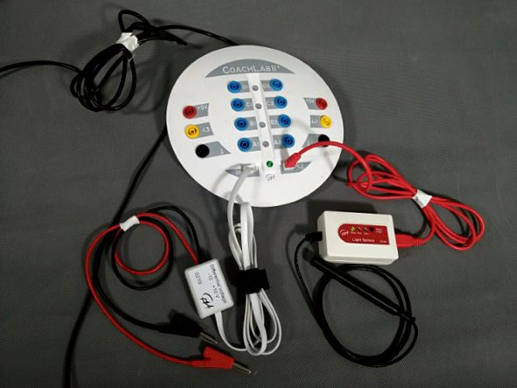
Phụ lục 1
Giải pháp kết hợp
năng lượng mặt trời
khi không có điện
Bước 1
Kết nối cảm biến đo số vôn và cảm biến ánh sáng với thiết bị chuyển đổi CoachLabII
Notes:
Giới thiều về CoachLabII

Slide 20
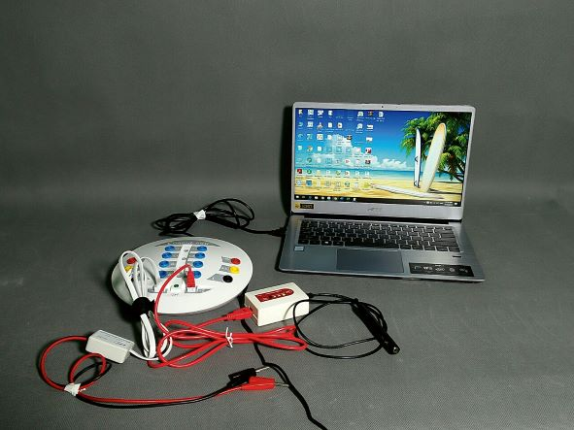
Phụ lục 1
Giải pháp kết hợp
năng lượng mặt trời
khi không có điện
Bước 2
Kết nối bộ chuyển đổi CoachLabII với máy tính, sau đó mở tệp hoạt động “Điện mặt trời 2.cma7”
Notes:
Hướng dẫn cách kết nối CoachLabII với máy tính, cách đo, đọc thông số

Slide 21
Phụ lục 1
Giải pháp kết hợp
năng lượng mặt trời
khi không có điện
Bước 3
Tìm hiểu các câu lệnh trong tệp hoạt động “Điện mặt trời 2.cma7“
Notes:
Giới thiệu vầ tệp Điện mặt trời 2.cma7 và các câu lệnh thường gặp

Slide 22
Phụ lục 1
Câu lệnh
Giải thích
Câu lệnh
Giải thích
Repeat
Lặp chương trình
Else
Nếu số vôn lớn hơn 1,5V
IfVoltage(1) < 1.5 Then
Nếu số vôn nhỏ hơn 1,5V
Switch (B;Off)
Công tắc B mở
Switch (B;On)
Công tắc B đóng để chuyển sang nguồn phụ
Switch (A;Off)
Cổng A không xuất điện áp
Switch (A;On)
Nguồn phụ A bật
EndIf
Kết thúc
SetLevel(1;4)
Cổng A xuất mức điện áp ở mức 4
Until [Esc]
Chương trình chạy đến khi nhấn phím Esc
Notes:
Giới thiệu từng câu lệnh, lấy ví dụ minh họa

Slide 23
Phụ lục 1
Giải pháp kết hợp
năng lượng mặt trời
khi không có điện
Bước 4
Kích vào nút trên thanh công cụ, cửa sổ chương trình hiện ra, kích chuột
tiếp vào nút trên cửa sổ chương trình để vận hành thử.
Notes:
Giới thiệu vầ tệp Điện mặt trời 2.cma7 và các câu lệnh thường gặp

Slide 24
Thực nghiệm
Notes:
Giới thiệu nội dung thực hành tiếp theo

Slide 25
BÀI TẬP VỀ NHÀ
Thực hành với việc để mô hình thí nghiệm dưới ánh mặt trời. Ghi lại số liệu về cường độ, độ sáng, số vôn trong các trường hợp: Buổi sáng, buổi trưa, buổi tối, ngày mưa, ngày nắng...
Đưa ra kết luận về việc sử dụng hệ thống điện mặt trời
Notes:
Yêu cầu HS thực nghiệm ngoài trời, tự đánh giá hiệu quả của việc dùng Pin mặt trời. Đề nghị HS tuyên truyền, phổ biến về điện mặt trời cho mọi người

Slide 26
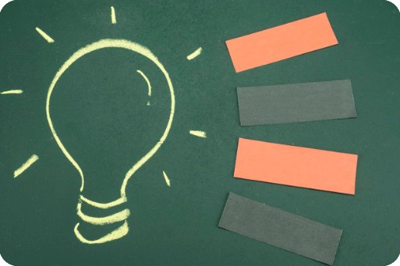
TẠM BIỆT CÁC EM
Notes:
Chào tạm biệt các bạn nhỏ và hẹn gặp lại trong bài học tới.

